Slide 1

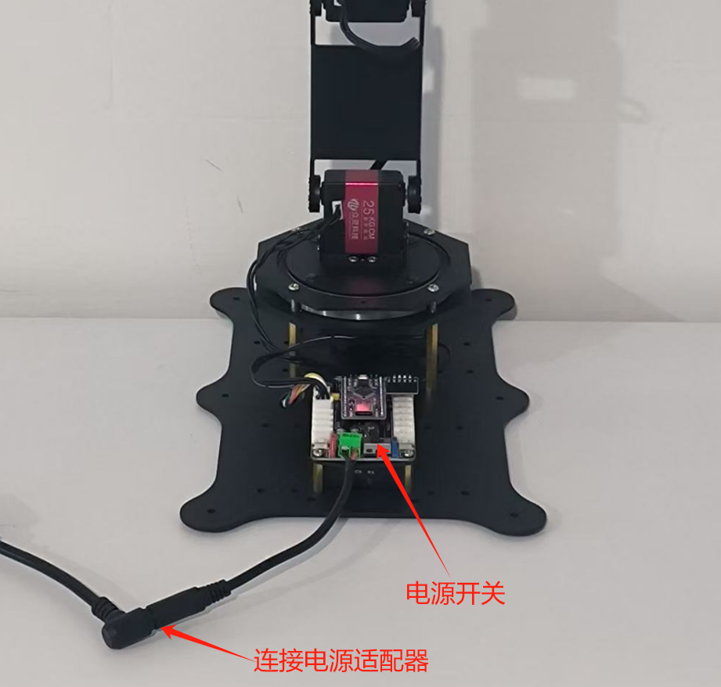
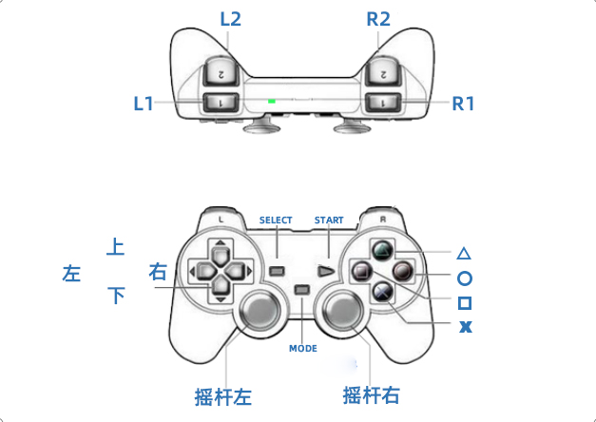
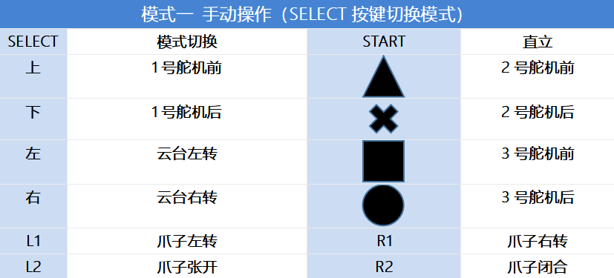
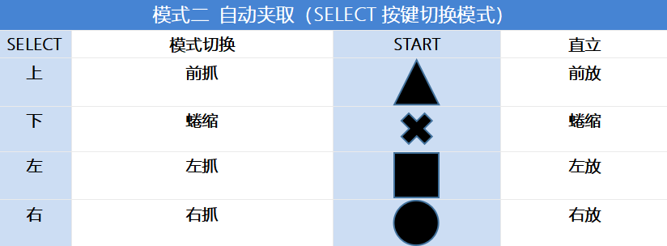
六轴机械臂J1
快速上手指南
第一步：上电
1. 将电源适配器插到电源插座上。
2. 电源适配器连接机械臂控制板上的适配器对接线。
3. 先将机械臂扶至大概直立的状态，然后打开控制板电源开关。
听到嘀嘀嘀响三声代表开机成功。
第二步：功能测试
使用PS2手柄进行机械臂的功能测试：
1. 将2节7号电池装到手柄中；
2. 打开手柄开关（将开关拨到ON那一侧即为打开手柄开关）
手柄和接收器上的指示灯闪烁代表在等待配对中；配对成功后指示灯长亮。
3. 切换至红灯模式（红绿灯都亮即为红灯模式），MODE按键可切换红绿灯模式。
4. 然后就可以用手柄控制机械臂了。
5. 手柄控制机械臂共有两种模式：
手动操作模式和自动夹取模式，
可通过按键SELECT切换模式。
按对应按键即可控制机械臂，手柄按键对应功能如下所示：
手动操作模式下，按键按下时机械臂对应关节动，松开时停止。
注意事项
1、产品拿到手先试一下上述功能，保证硬件到手是完好的再继续使用，如有问题，请立即联系客服处理。
2、手柄开机状态下若长时间未操作会自动休眠，可以通过START键或MODE键激活。

